Slide 1
寄存器和存储器

Slide 2
寄存器和存储器的作用
寄存器（register）：用来存放数据的一些小型存储区域，用来暂时存放参与运算的数据和运算结果。
存储器（memory）：也是用来存放数据的区域，分为 ROM 和 RAM 两类。
寄存器与存储器的制造工艺不同：
寄存器通常使用触发器和锁存器来实现，速度快、占用面积大
存储器通常使用 6 MOS 管（静态存储器）或 1 MOS 管（动态存储器）实现，速度慢，占用面积小
FPGA 中通常配有专门的存储单元，而不用逻辑门来实现存储。Aritx-7 上有大约 5Mbits 的可配置内存块。

Slide 3
基本寄存器
根据“触发器和锁存器”一节的分析，FPGA 中寄存器最好用触发器来实现
module register(clk, rst_n, en, d, q);
parameter WIDTH = 8;
input clk, rst_n, en;
input [WIDTH-1:0] d;
output reg [WIDTH-1:0] q;
always @(posedge clk) begin
if (!rst_n) q <=0;
else if (en) q <= d;
end
endmodule

Slide 4
双端口存储器
module ram(data, read_addr, write_addr, clk, we, q);
parameter DATA_WIDTH = 8;
parameter ADDR_WIDTH = 3;
input clk, we;
input [DATA_WIDTH-1:0] data;
input [ADDR_WIDTH-1:0] read_addr, write_addr;
output reg [DATA_WIDTH-1:0] q;
// 申明存储器数组
reg [DATA_WIDTH-1:0] ram[2**ADDR_WIDTH-1:0];
always @(posedge clk) begin
if (we)
ram[write_addr] <= data;
q <= ram[read_addr];
end
endmodule

Slide 5
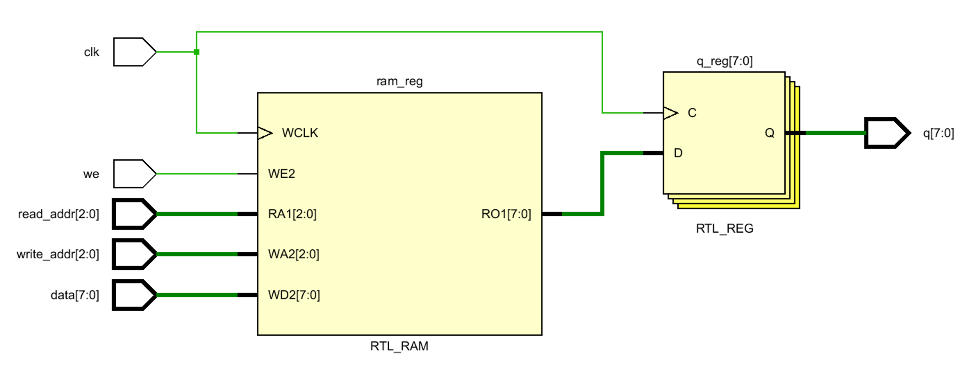
双端口 RAM 设计要点
双端口 RAM 读写端口完全独立
优点：简单；快速，读写无需等待
缺点：占用资源多
存储大小与地址宽度之间的关系
size = 2^addr_width
实现上，使用了 FPGA 中的内存块单元

